Slide 1
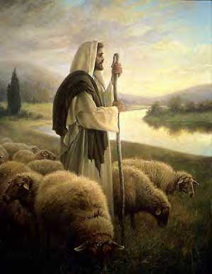

Slide 2
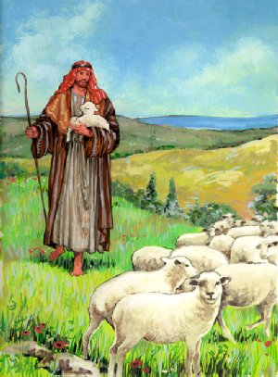

Slide 3
ماذا ترين في الصور السابقة ؟
مااسم العمل الذي يقوم به؟
بم يتصف صاحب هذا العمل ؟

Slide 4
بم عمل الرسول صلى الله عليه وسلم ؟
ما أهم الأعمال التي قام بها النبي صلى الله عليه وسلم ؟

Slide 5
غارمة الغامدي

